Slide 1
冗余度串联机器人建模、分析与控制
汇报人:梅笑寒、任义文、张顾璇、吕管超

Slide 2
1
运动学建模（正解、反解）
2
动力学建模与Simscape仿真

Slide 3
运动学建模（正解、反解）

Slide 4
正运动学
正运动学：已知机器人所有关节的角度，计算末端执行器在空间中的位置和姿态。
建立mDH参数表，选用MDH参数法推导齐次变换矩阵T，从而建立正运动学模型

Slide 5
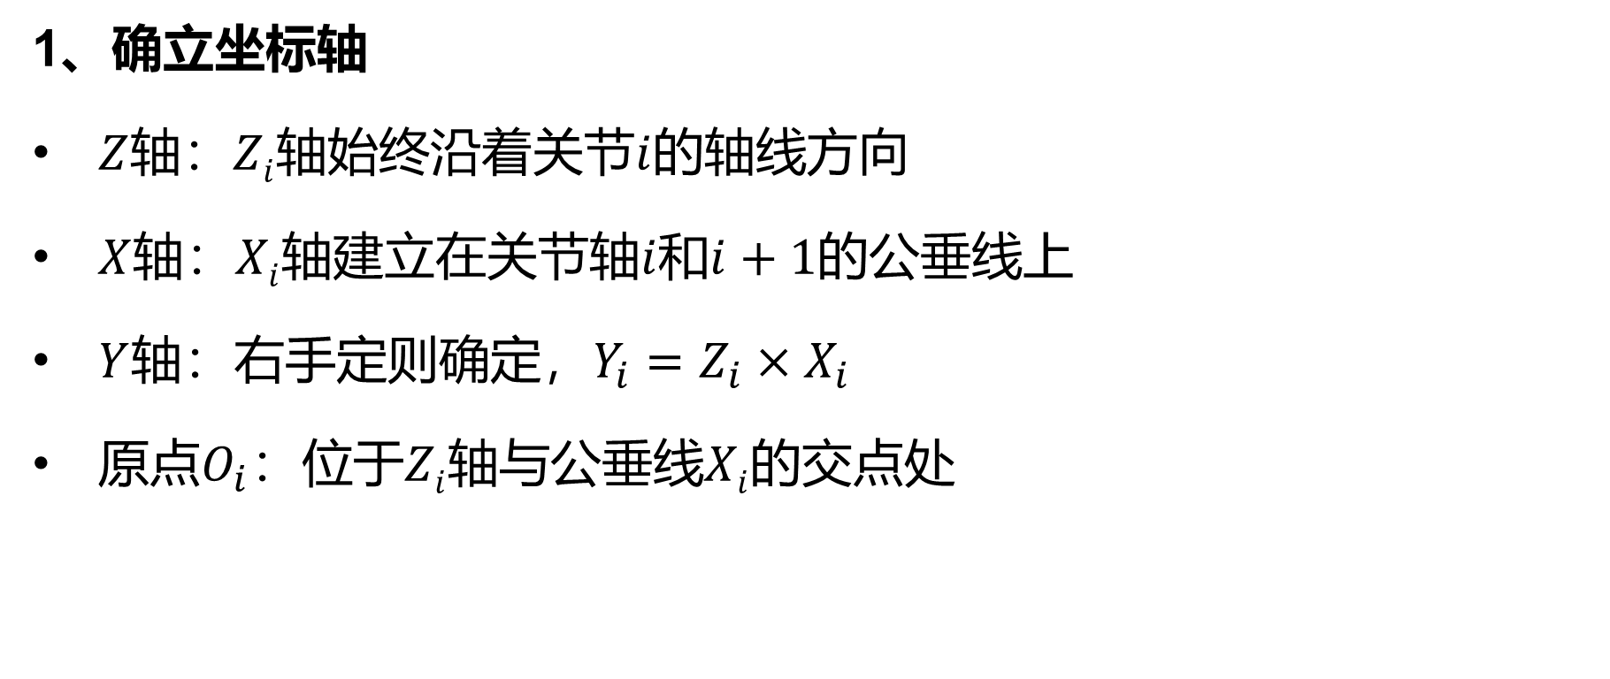
正运动学
1、确立坐标轴
$Z$轴：$Zi$轴始终沿着关节$i$的轴线方向
$X$轴：$Xi$轴建立在关节轴$i$和$i+1$的公垂线上
$Y$轴：右手定则确定，$Y_{i}=Z_{i}×X_{i}$
原点$O_{i}：$位于$Zi$轴与公垂线$Xi$的交点处

Slide 6
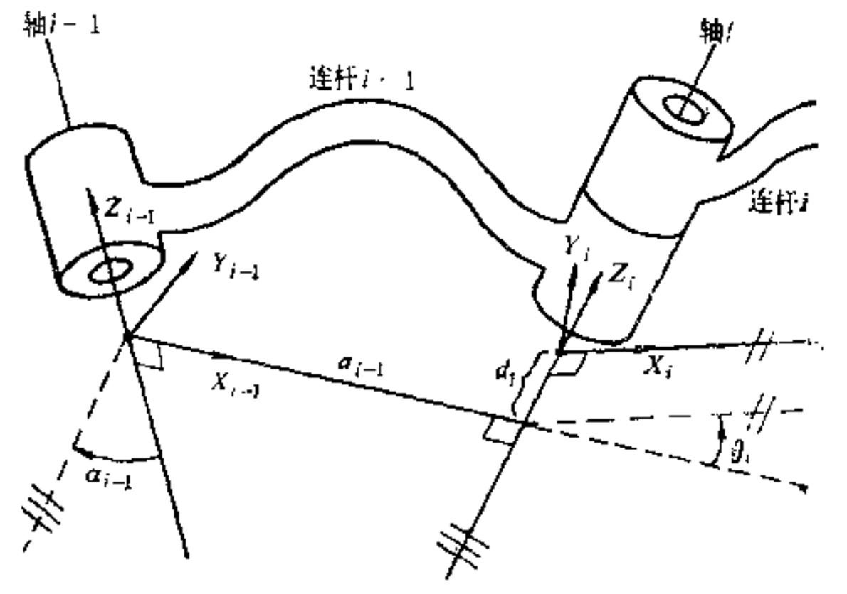

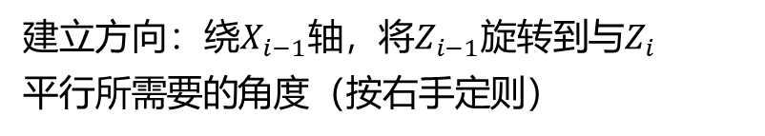




正运动学
2、MDH参数的建立
连杆长度$a_{i−1}$
几何定义：轴线$Z_{i}与$轴线$Z_{i−1}之间的$公垂线距离
建立方向：沿$X_{i−1}轴$，从$Z_{i−1}移动到Z_{i}的$距离
连杆转角$α_{i−1}$
几何定义：轴线$Z_{i}与$轴线$Z_{i−1}之间的$夹角
建立方向：绕$X_{i−1}轴$，将$Z_{i−1}旋转到与Z_{i}平行所需要的$角度（按右手定则）

Slide 7
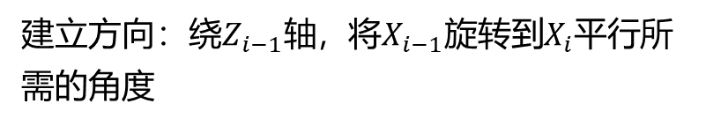



正运动学
2、MDH参数的建立
连杆偏置$d_{i}$
几何定义：公垂线$a_{i−1}与{公垂线a}_{i}在Z_{i}轴$上的距离
建立方向：沿$Z_{i−1}轴$，从$X_{i−1}移动到X_{i}的$距离
关节角$θ_{i}$
几何定义：公垂线$a_{i−1}与{公垂线a}_{i}在Z_{i}轴$上的距离
建立方向：绕$Z_{i−1}轴$，将$X_{i−1}旋转到X_{i}平行$所需的角度

Slide 8

正运动学
3、得到变换矩阵
绕$X_{i−1}旋转α_{i−1}$→沿$X_{i−1}$平移$a_{i−1}→绕Z_{i}$旋转$θ_{i}$→沿$Z_{i}$平移$d_{i}$
数学表达式：

Slide 9
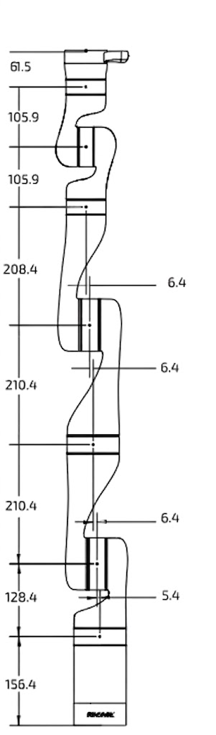
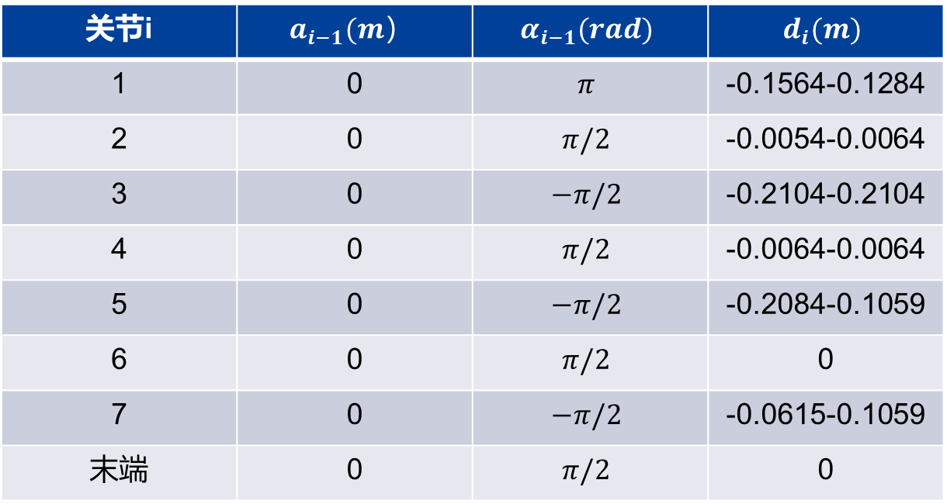
正运动学
MDH参数表
关节i | $$a_{i−1}(m）$$ | $$α_{i−1}(rad)$$ | $$d_{i}(m)$$
1 | 0 | $$π$$ | -0.1564-0.1284
2 | 0 | $$π/2$$ | -0.0054-0.0064
3 | 0 | $$−π/2$$ | -0.2104-0.2104
4 | 0 | $$π/2$$ | -0.0064-0.0064
5 | 0 | $$−π/2$$ | -0.2084-0.1059
6 | 0 | $$π/2$$ | 0
7 | 0 | $$−π/2$$ | -0.0615-0.1059
末端 | 0 | $$π/2$$ | 0

Slide 10
运动学逆解
方案选取：
逆运动学的经典求解方法有解析法和数值法两种。
思路 | 核心思想 | 优点 | 用途
解析法 | 固定一个冗余参数（如臂 角），将7DOF降为 6DOF，得到封闭解 | 计算快，适合实时控制 | 在线轨迹跟踪时快速求逆
数值优化法 | 构造目标函数（如最小关 节变动），用迭代法逼近 满足位姿误差的解 | 灵活处理关节限位、避障等约束 | 离线轨迹规划，处理严格 路径点

Slide 11
运动学逆解
由于我们没有简化urdf文件中的偏置项，所以机器人模型中只存在‘球形腕部’（即三轴交于一点），而不存在‘球形肩部’，所以传统的臂角法并不适用。
但我们仍然想使用解析法求解逆运动学。
方案：（1）利用球形手腕进行位置解耦
（2）引入虚拟臂角，进行一维数值迭代
（3）解析求解剩余关节

Slide 12
运动学逆解（数值法）
解析法没有成功求解机械臂的逆运动学后，我们转而选择数值方法求解。
求解思路：1、从初值出发，计算当前末端位置与姿态
2、计算位置与姿态误差。
3、计算雅可比矩阵
4、阻尼最小二乘法计算迭代步长
5、更新各个关节角度后，回到第一步。

Slide 13
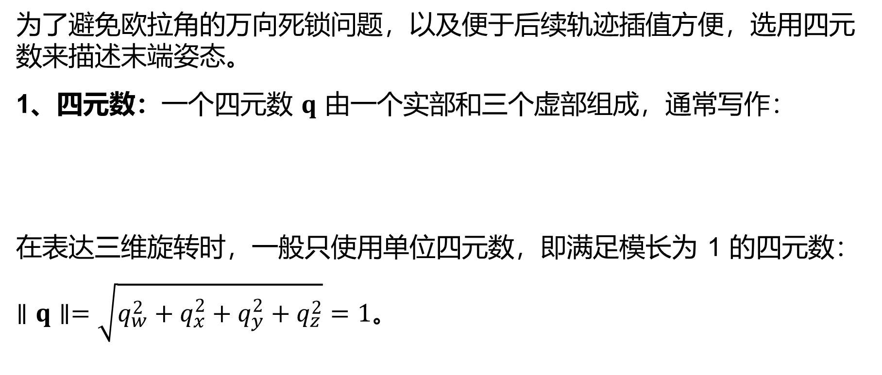
运动学逆解（数值法）
为了避免欧拉角的万向死锁问题，以及便于后续轨迹插值方便，选用四元数来描述末端姿态。
1、四元数：一个四元数 $q$ 由一个实部和三个虚部组成，通常写作：
在表达三维旋转时，一般只使用单位四元数，即满足模长为 1 的四元数：
$∥q∥=\sqrt{q_{w}^{2}+q_{x}^{2}+q_{y}^{2}+q_{z}^{2}}=1$。

Slide 14
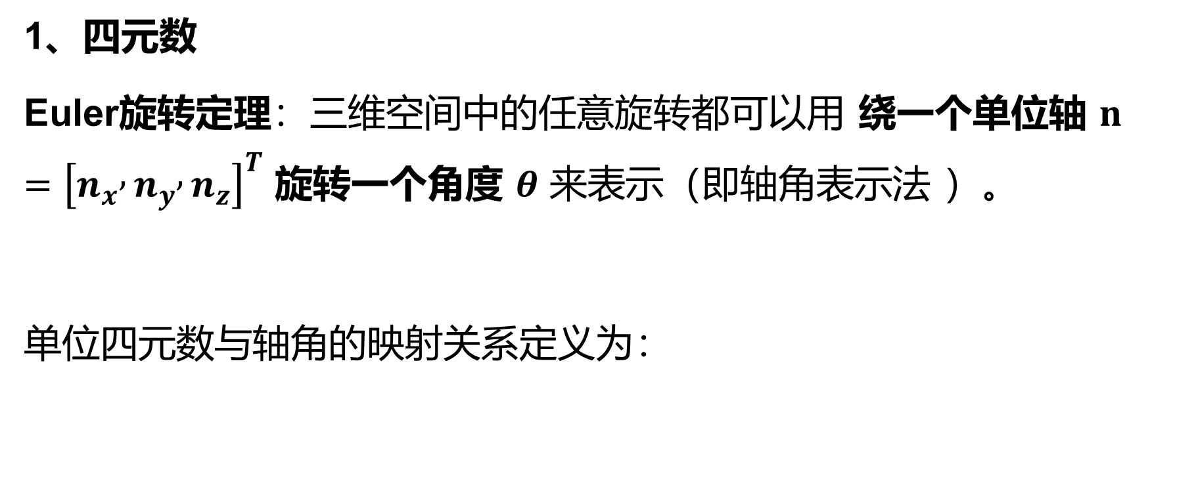
运动学逆解（数值法）
1、四元数
Euler旋转定理：三维空间中的任意旋转都可以用 绕一个单位轴 $n={\left[n_{x} , n_{y} , n_{z}\right]}^{T}$ 旋转一个角度 $θ$ 来表示（即轴角表示法 ）。
单位四元数与轴角的映射关系定义为：

Slide 15
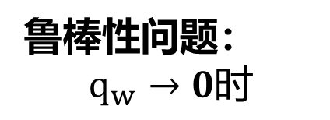
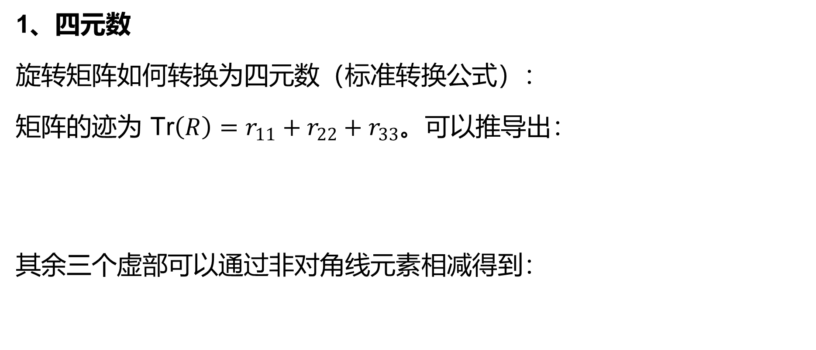
运动学逆解（数值法）
1、四元数
旋转矩阵如何转换为四元数（标准转换公式）：
矩阵的迹为 $\text{Tr}\left(R\right)=r_{11}+r_{22}+r_{33}$。可以推导出：
其余三个虚部可以通过非对角线元素相减得到：
鲁棒性问题：
$$q_{w}→0时$$

Slide 16
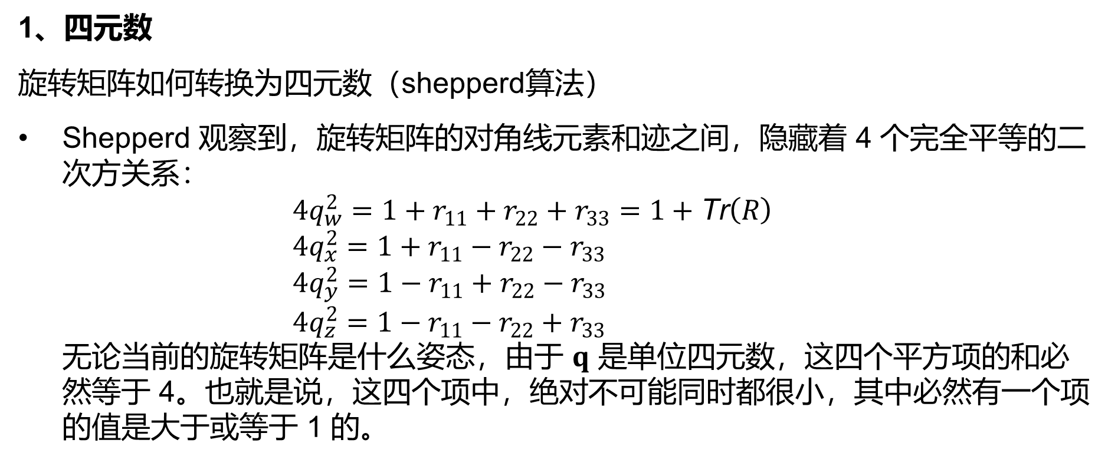
运动学逆解（数值法）
1、四元数
旋转矩阵如何转换为四元数（shepperd算法）
Shepperd 观察到，旋转矩阵的对角线元素和迹之间，隐藏着 4 个完全平等的二次方关系： $4q_{w}^{2}=1+r_{11}+r_{22}+r_{33}=1+\text{Tr}\left(R\right)$ $4q_{x}^{2}=1+r_{11}−r_{22}−r_{33}$ $4q_{y}^{2}=1−r_{11}+r_{22}−r_{33}$ $4q_{z}^{2}=1−r_{11}−r_{22}+r_{33}$ 无论当前的旋转矩阵是什么姿态，由于 $q$ 是单位四元数，这四个平方项的和必然等于 4。也就是说，这四个项中，绝对不可能同时都很小，其中必然有一个项的值是大于或等于 1 的。

Slide 17
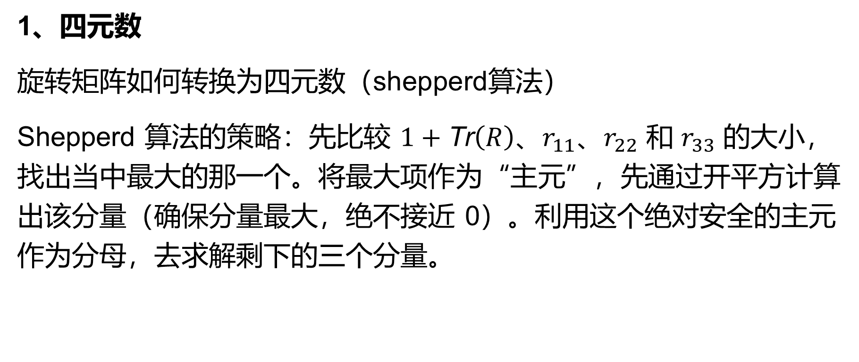
1、四元数
旋转矩阵如何转换为四元数（shepperd算法）
Shepperd 算法的策略：先比较 $1+\text{Tr}\left(R\right)$、$r_{11}$、$r_{22}$ 和 $r_{33}$ 的大小，找出当中最大的那一个。将最大项作为“主元”，先通过开平方计算出该分量（确保分量最大，绝不接近 0）。利用这个绝对安全的主元作为分母，去求解剩下的三个分量。

Slide 18
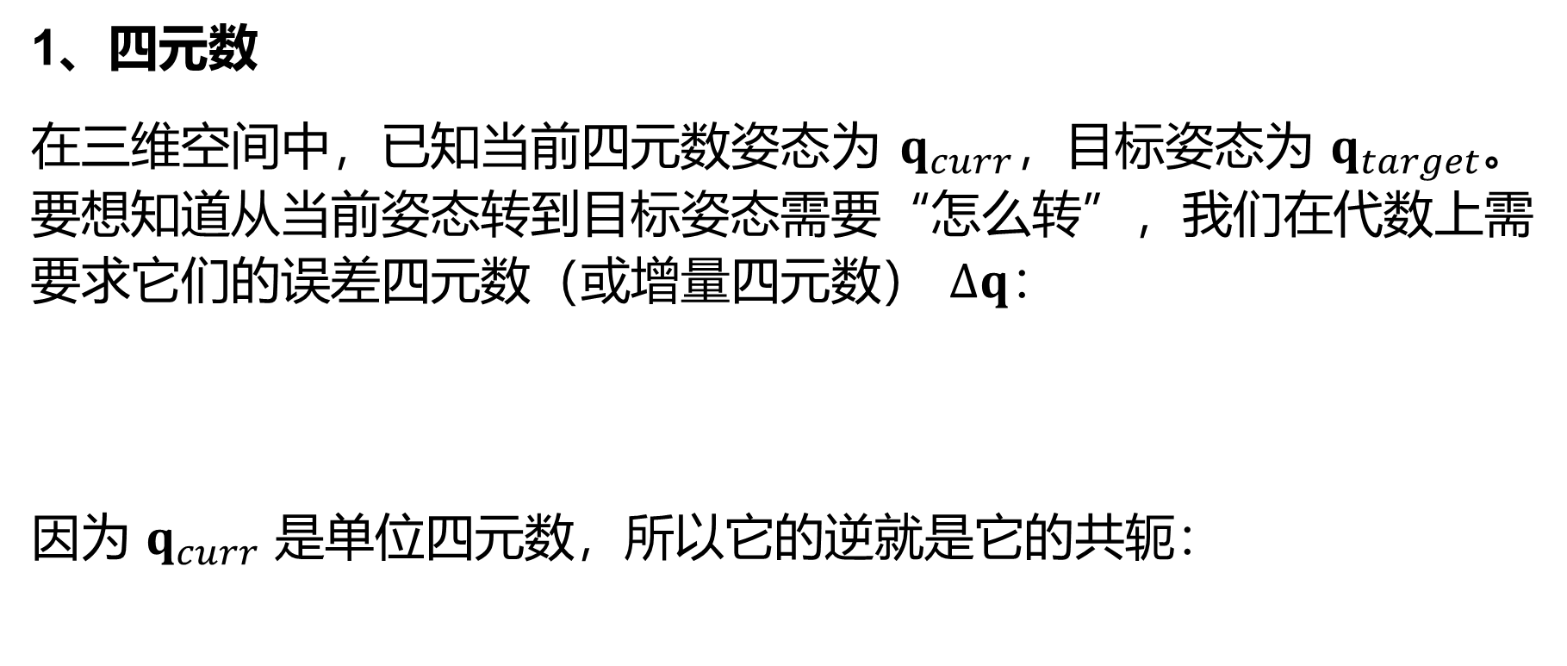
运动学逆解（数值法）
1、四元数
在三维空间中，已知当前四元数姿态为 $q_{curr}$，目标姿态为 $q_{target}$。要想知道从当前姿态转到目标姿态需要“怎么转”，我们在代数上需要求它们的误差四元数（或增量四元数） $Δq$：
因为 $q_{curr}$ 是单位四元数，所以它的逆就是它的共轭：

Slide 19
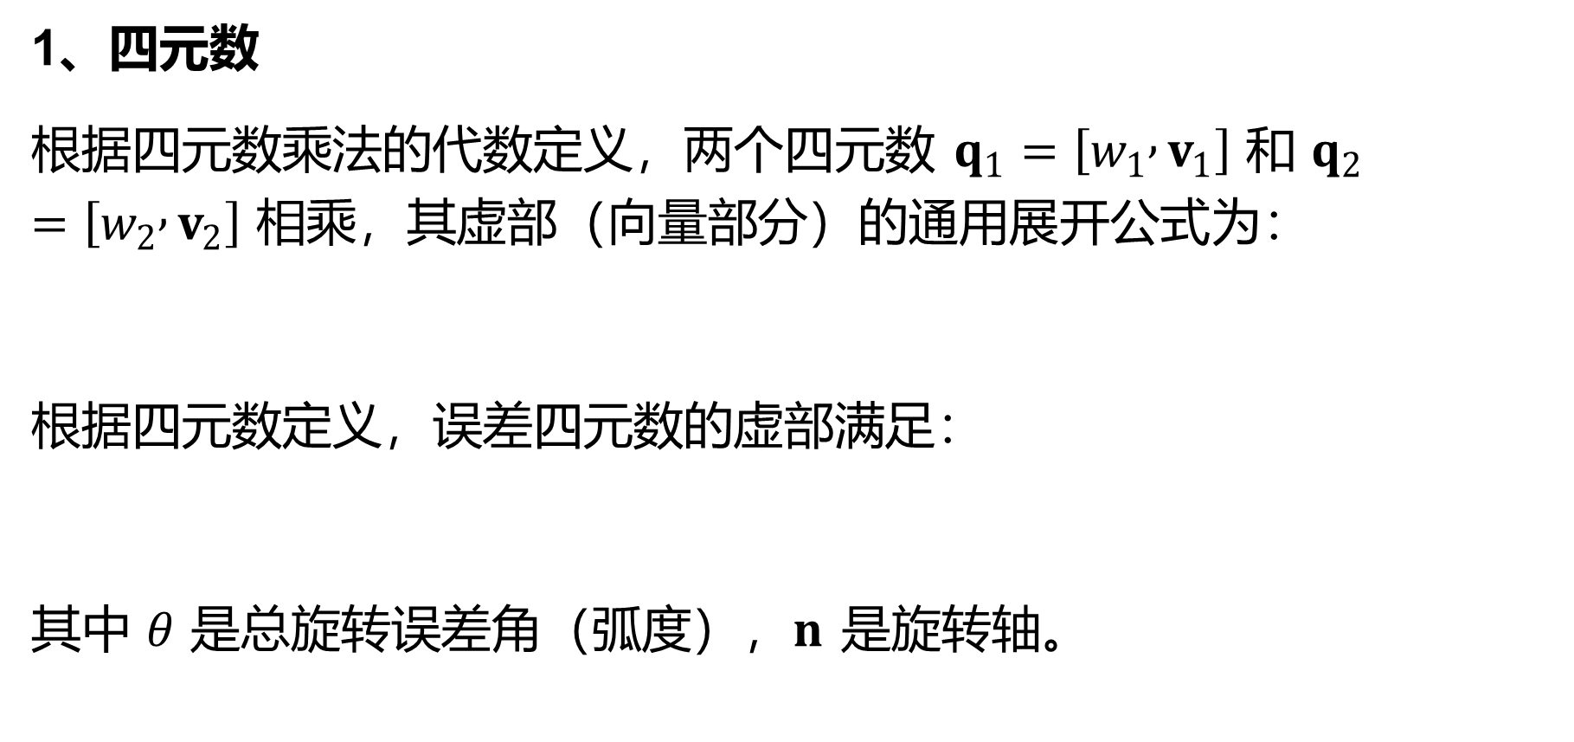
运动学逆解（数值法）
1、四元数
根据四元数乘法的代数定义，两个四元数 $q_{1}=\left[w_{1} , v_{1}\right]$ 和 $q_{2}=\left[w_{2} , v_{2}\right]$ 相乘，其虚部（向量部分）的通用展开公式为：
根据四元数定义，误差四元数的虚部满足：
其中 $θ$ 是总旋转误差角（弧度），$n$ 是旋转轴。

Slide 20
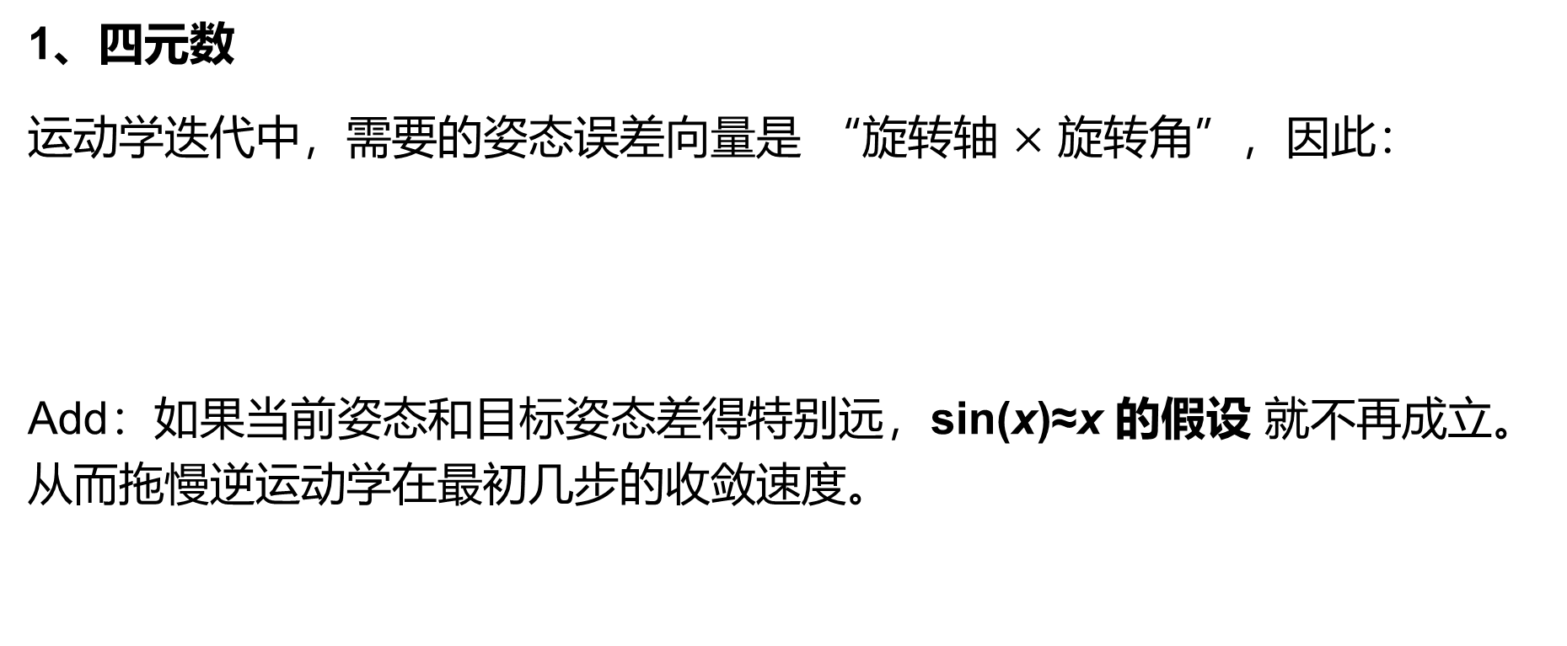
运动学逆解（数值法）
1、四元数
运动学迭代中，需要的姿态误差向量是 “旋转轴 $×$ 旋转角”，因此：
Add：如果当前姿态和目标姿态差得特别远，sin(x)≈x 的假设 就不再成立。从而拖慢逆运动学在最初几步的收敛速度。

Slide 21
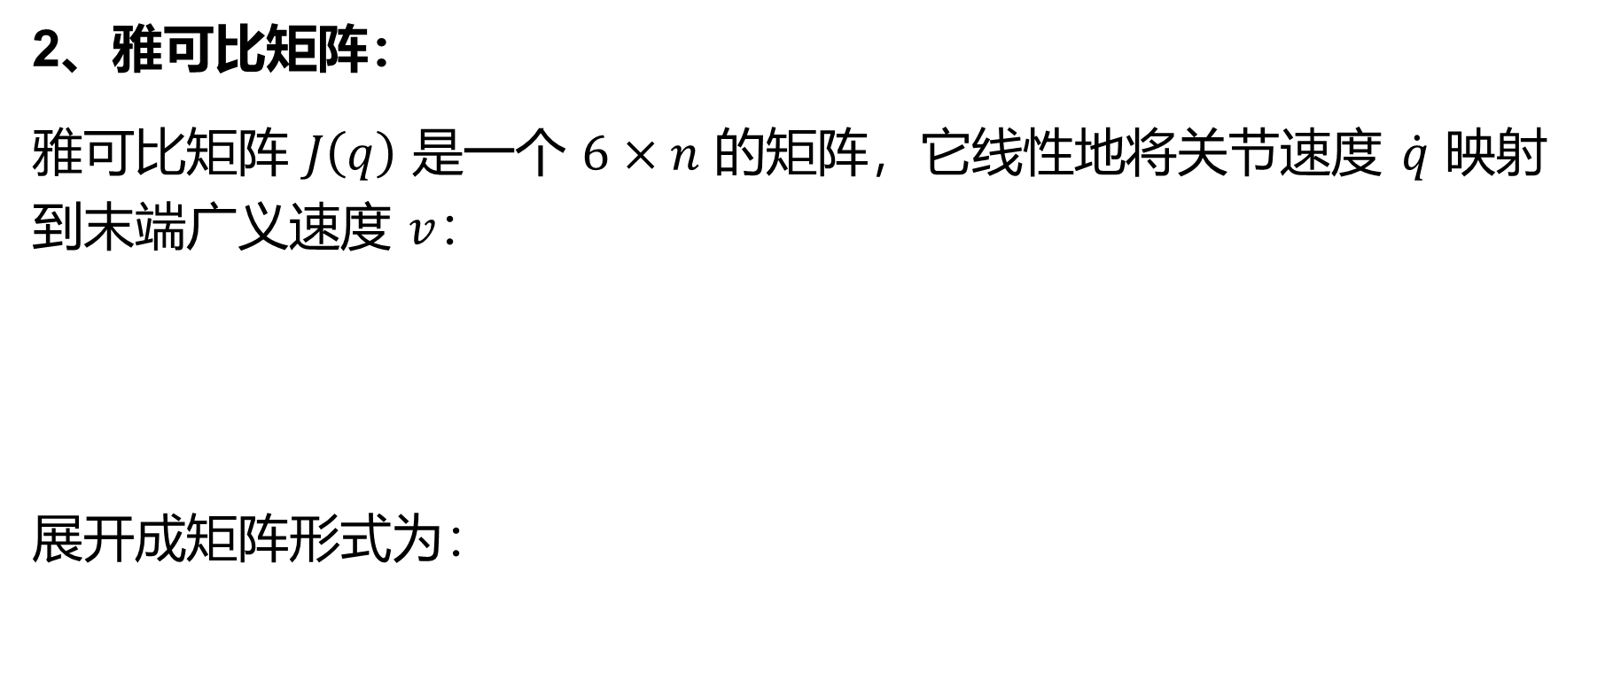
运动学逆解（数值法）
2、雅可比矩阵：
雅可比矩阵 $J\left(q\right)$ 是一个 $6×n$ 的矩阵，它线性地将关节速度 $\dot{q}$ 映射到末端广义速度 $v$：
展开成矩阵形式为：

Slide 22
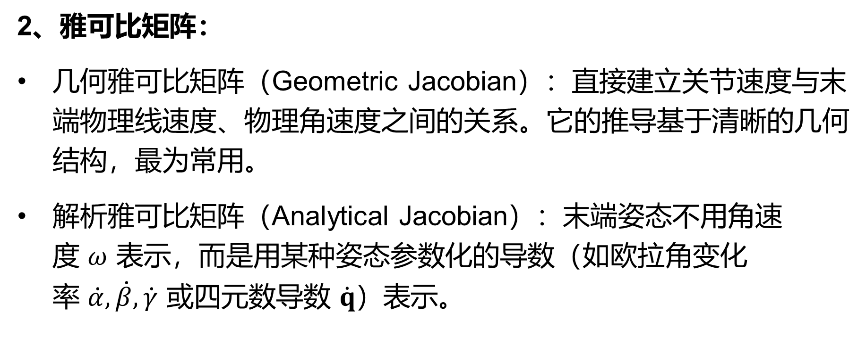
运动学逆解（数值法）
2、雅可比矩阵：
几何雅可比矩阵（Geometric Jacobian）：直接建立关节速度与末端物理线速度、物理角速度之间的关系。它的推导基于清晰的几何结构，最为常用。
解析雅可比矩阵（Analytical Jacobian）：末端姿态不用角速度 $ω$ 表示，而是用某种姿态参数化的导数（如欧拉角变化率 $\dot{α},\dot{β},\dot{γ}$ 或四元数导数 $\dot{q}$）表示。

Slide 23

运动学逆解（数值法）
2、雅可比矩阵（几何雅可比矩阵的建立方法-矢量积法）
将 $6×n$ 的雅可比矩阵拆分为上半部分（线速度雅可比 $J_{v}$）和下半部分（角速度雅可比 $J_{ω}$）：

Slide 24
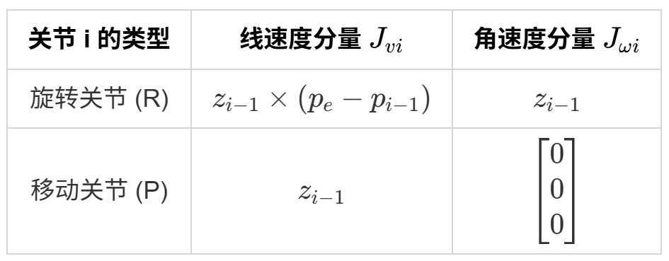

运动学逆解（数值法）
2、雅可比矩阵（几何雅可比矩阵的建立方法-矢量积法）
zi−1​：第 $i$ 个关节的旋转轴或移动轴方向矢量在基坐标系下的表示（通常是当前坐标系的 $Z$ 轴）。
$p_{i−1}$：第 $i$ 个关节的坐标系原点在基坐标系下的位置矢量。
$p_{e}$：机械臂末端执行器（End-effector）原点在基坐标系下的位置矢量。

Slide 25
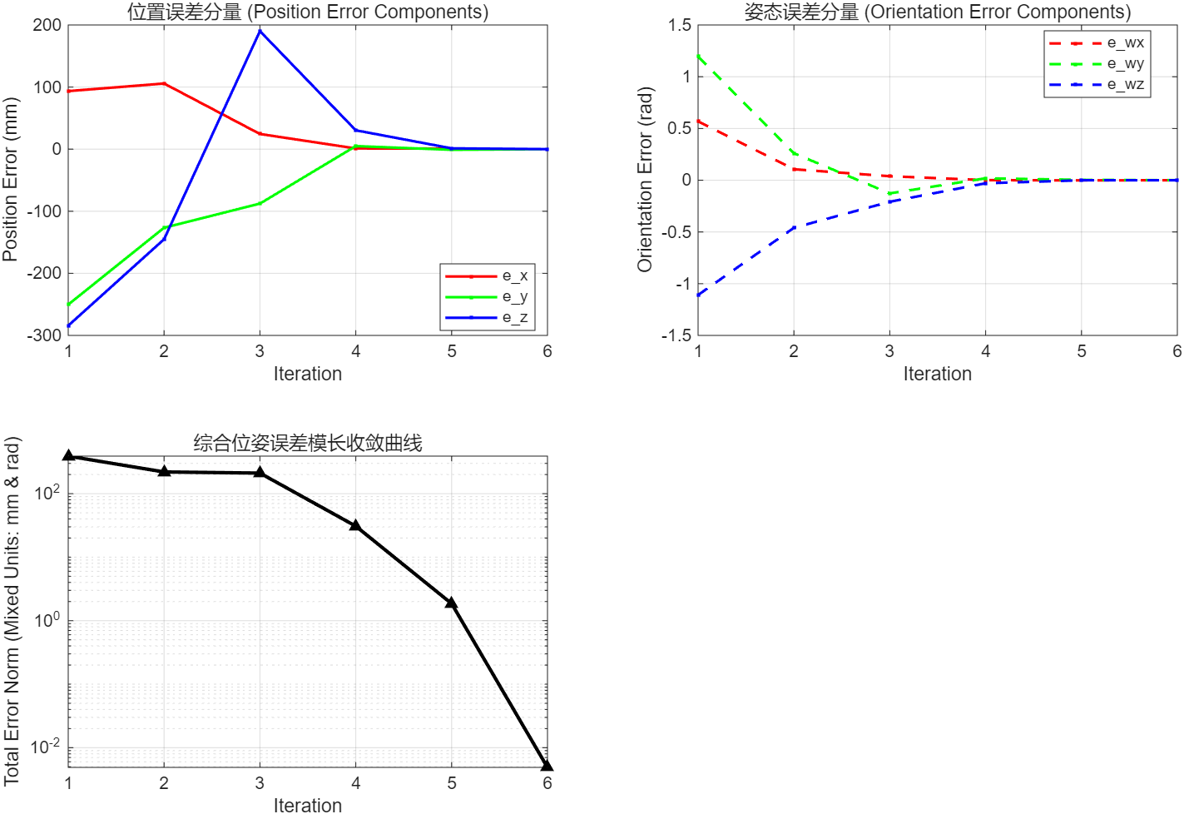
运动学逆解（数值法）
3、代码验证
令初始关节角全为零，随机设置一个目标关节角，使用正运动学得到目标末端姿态，输入逆运动学函数进行迭代。

Slide 26
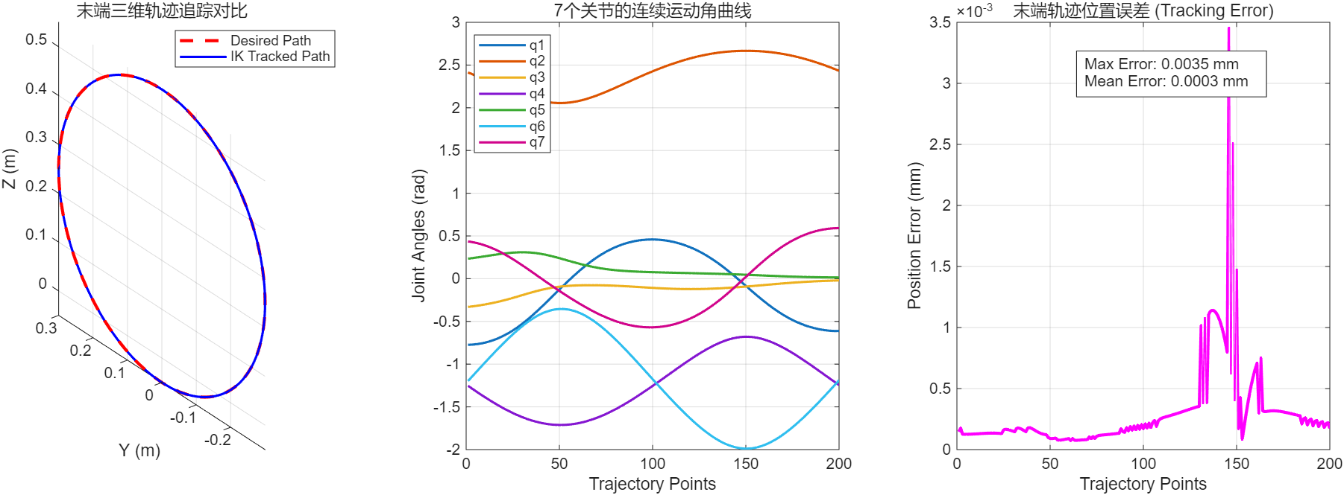
3、代码验证
给定一段目标轨迹，（一个YZ平面的圆为例），固定末端姿态，使用逆运动学函数得到关节轨迹（除初始点的迭代初值为零向量外，其他位置以上一点的关节角度为迭代初值），再将得到的关节轨迹输入正运动学函数得到实验轨迹。

Slide 27
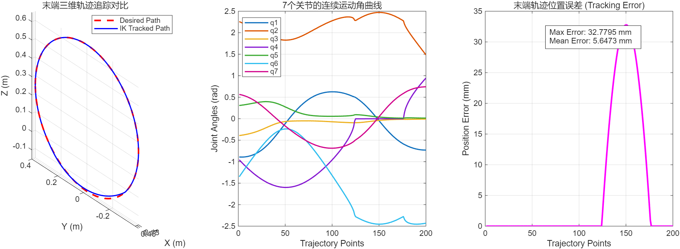
3、代码验证
增大轨迹圆的半径为0.4m后（之前为0.3m）

Slide 28
动力学建模与Simscape仿真验证

Slide 29

动力学逆问题
任务目标：已知各个$关节的q、\dot{q}、\ddot{q}，$求各个关节所受力矩$τ$。
方案调研：
思路 | 核心思想 | 优点
牛顿欧拉法 | 基于力与力矩递推建模 | 计算效率高，适合实时控制
拉格朗日法 | 基于能量关系建立方程 | 形式统一，物理意义清晰

Slide 30
具体方案
获取机器人动力学参数：从urdf文件中读出所有杆件的连杆质量、质心位置、惯量张量
根据牛顿欧拉法/拉格朗日法计算相应关节的力矩
Simscape验证：从urdf文件的实际模型和建立的动力学模型进行对比验证。前者调用系统函数验算结果是否一致
给定关节轨迹--->理论动力学求关节力矩--->力矩输入Simscape--->获得仿真运动结果

Slide 31
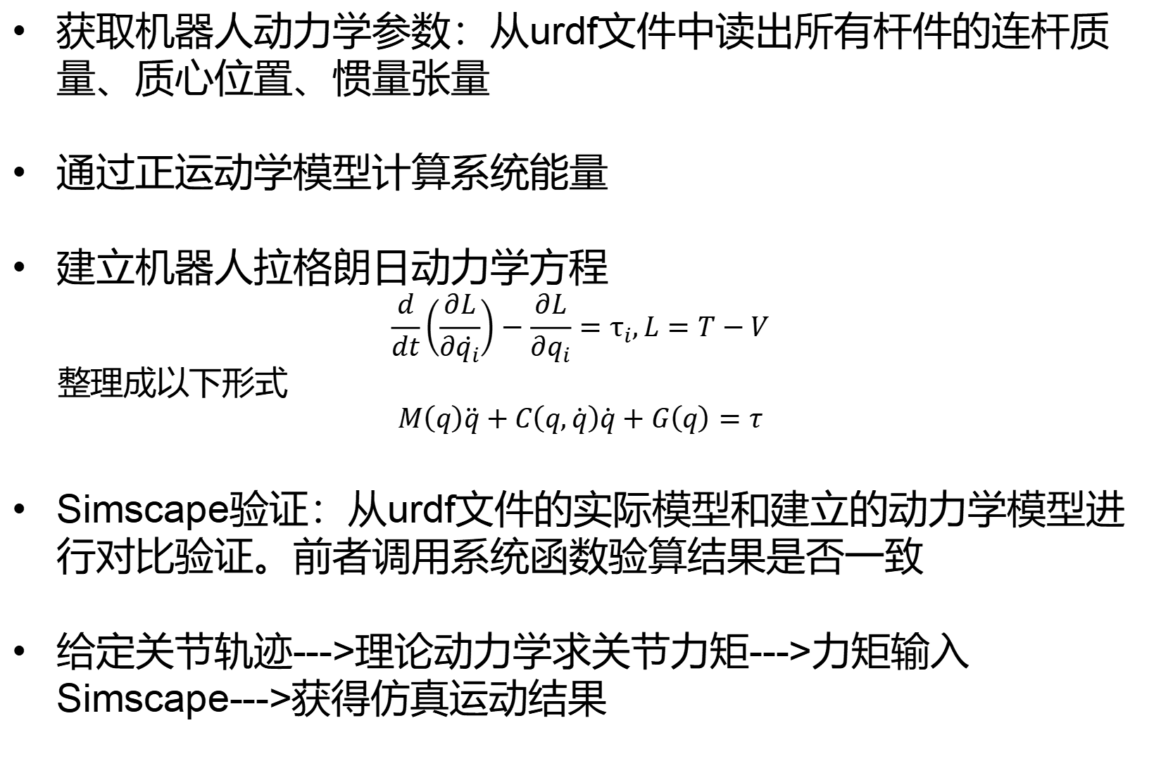
具体方案
获取机器人动力学参数：从urdf文件中读出所有杆件的连杆质量、质心位置、惯量张量
通过正运动学模型计算系统能量
建立机器人拉格朗日动力学方程
$$\frac{d}{dt}\left(\frac{∂L}{∂\dot{q_{i}}}\right)−\frac{∂L}{∂q_{i}}=τ_{i},L=T−V$$
整理成以下形式
$$M\left(q\right)\ddot{q}+C\left(q,\dot{q}\right)\dot{q}+G\left(q\right)=τ$$
Simscape验证：从urdf文件的实际模型和建立的动力学模型进行对比验证。前者调用系统函数验算结果是否一致
给定关节轨迹--->理论动力学求关节力矩--->力矩输入Simscape--->获得仿真运动结果

Slide 32
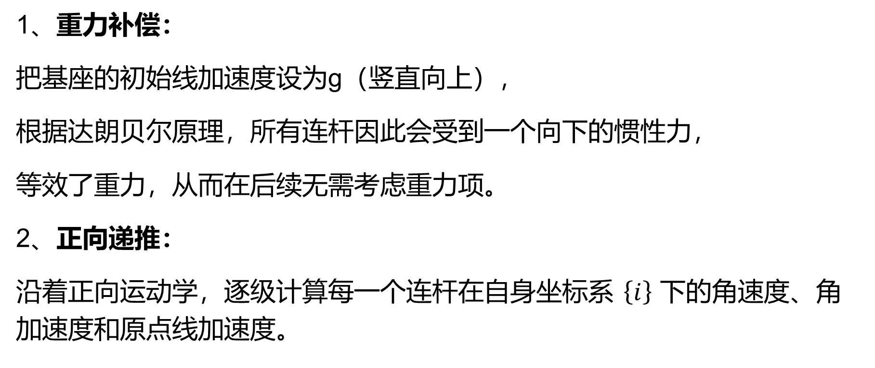
递推牛顿欧拉法
1、重力补偿：
把基座的初始线加速度设为g（竖直向上），
根据达朗贝尔原理，所有连杆因此会受到一个向下的惯性力，
等效了重力，从而在后续无需考虑重力项。
2、正向递推：
沿着正向运动学，逐级计算每一个连杆在自身坐标系 $\left\{i\right\}$ 下的角速度、角加速度和原点线加速度。

Slide 33
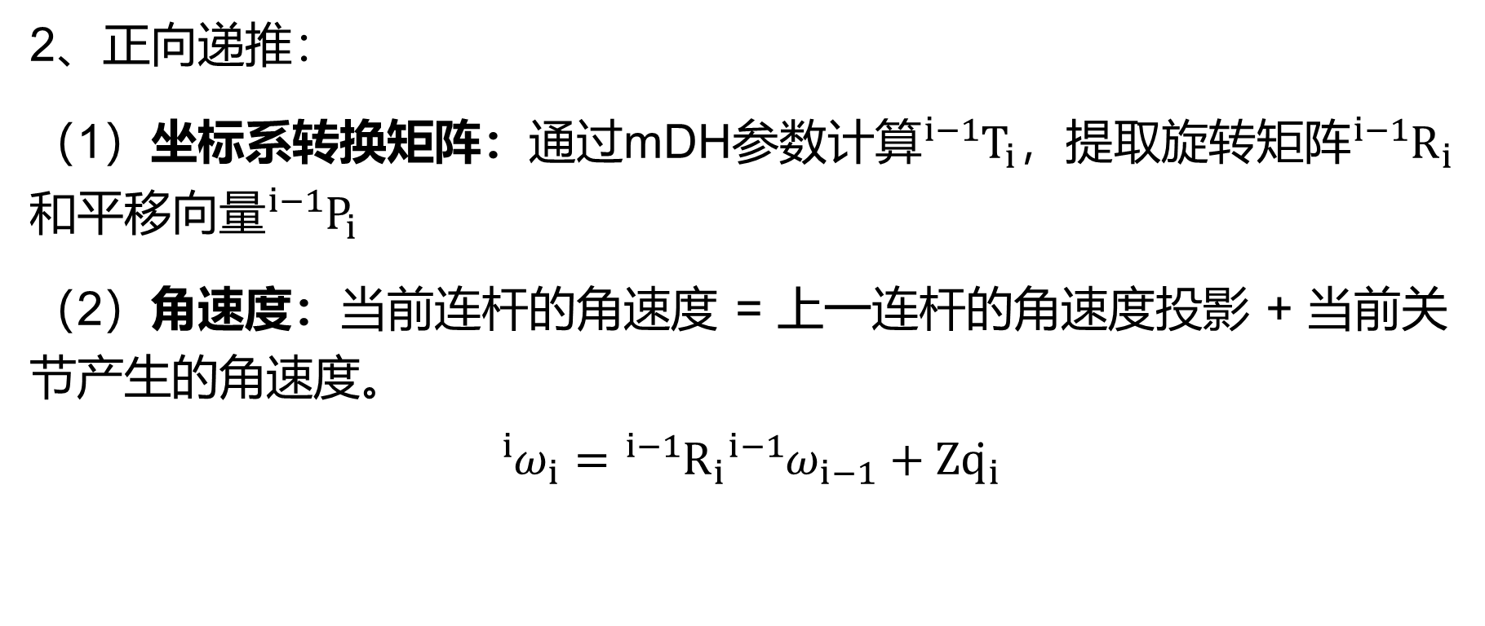
递推牛顿欧拉法
2、正向递推：
（1）坐标系转换矩阵：通过mDH参数计算${}_{ }^{i−1}{T_{i}}，$提取旋转矩阵${}_{ }^{i−1}{R_{i}}$和平移向量${}_{ }^{i−1}{P_{i}}$
（2）角速度：当前连杆的角速度 = 上一连杆的角速度投影 + 当前关节产生的角速度。
$${}_{ }^{i}{ω_{i}=}{}_{ }^{i−1}{R_{i}}{}_{ }^{i−1}{ω_{i−1}+Z\dot{q_{i}}}$$

Slide 34
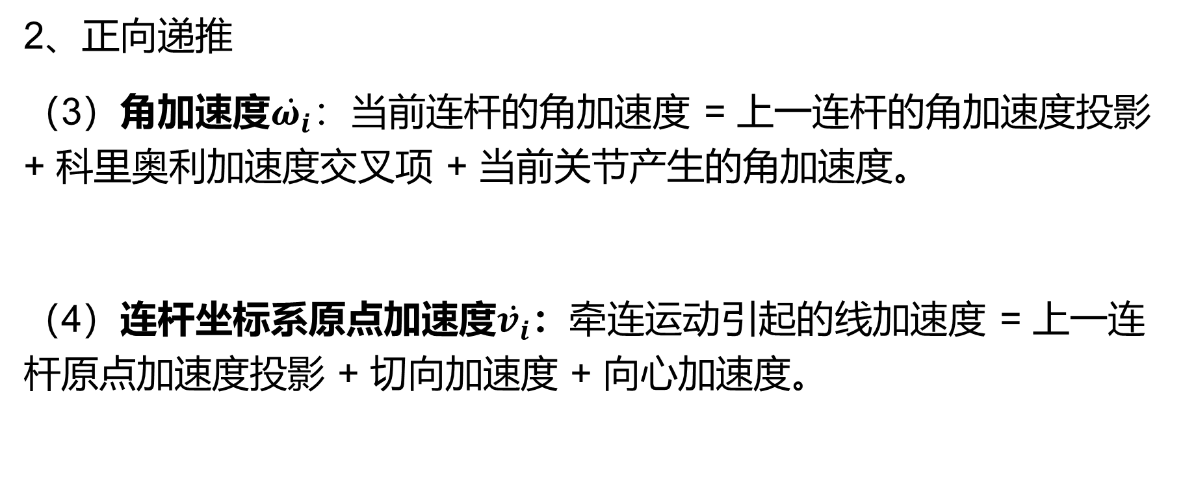
递推牛顿欧拉法
2、正向递推
（3）角加速度$\dot{ω_{i}}：$当前连杆的角加速度 = 上一连杆的角加速度投影 + 科里奥利加速度交叉项 + 当前关节产生的角加速度。
（4）连杆坐标系原点加速度$\dot{v_{i}}$：牵连运动引起的线加速度 = 上一连杆原点加速度投影 + 切向加速度 + 向心加速度。

Slide 35
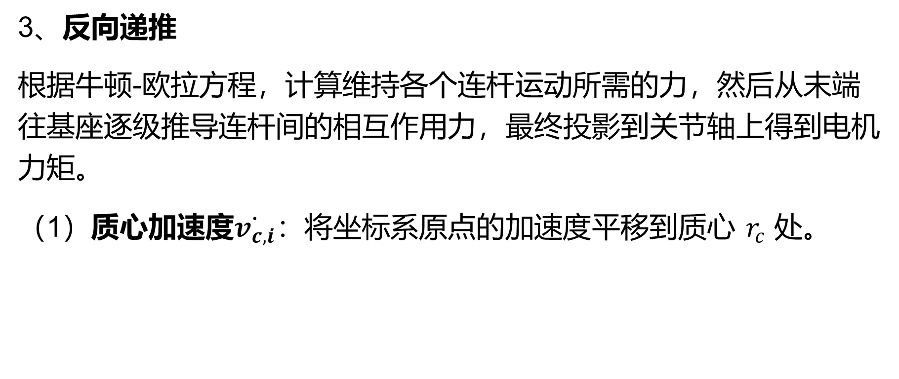
递推牛顿欧拉法
3、反向递推
根据牛顿-欧拉方程，计算维持各个连杆运动所需的力，然后从末端往基座逐级推导连杆间的相互作用力，最终投影到关节轴上得到电机力矩。
（1）质心加速度$\dot{v_{c,i}}：$将坐标系原点的加速度平移到质心 $r_{c}$ 处。

Slide 36

递推牛顿欧拉法
3、反向递推
（2）刚体质心惯性力$Fi​$与 惯性力矩 $N_{i}$：
由牛顿第二定律与欧拉方程。

Slide 37
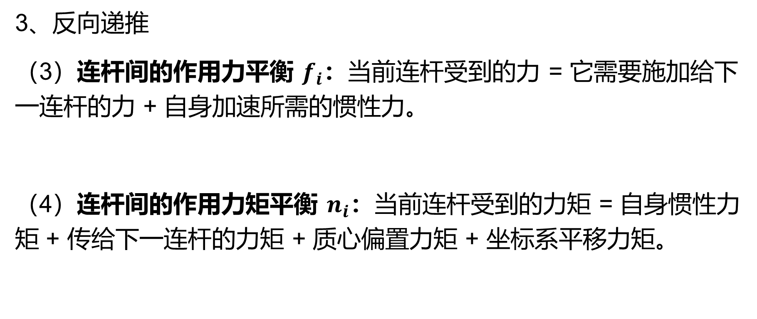
递推牛顿欧拉法
3、反向递推
（3）连杆间的作用力平衡 $f_{i}$：当前连杆受到的力 = 它需要施加给下一连杆的力 + 自身加速所需的惯性力。
（4）连杆间的作用力矩平衡 $n_{i}$：当前连杆受到的力矩 = 自身惯性力矩 + 传给下一连杆的力矩 + 质心偏置力矩 + 坐标系平移力矩。

Slide 38

递推牛顿欧拉法
3、反向递推
（5）关节输出力矩 $τ_{i}$：
不管连杆受到多么复杂的空间力和力矩，电机只能提供沿自身旋转轴（$Z$ 轴）的力矩，其余的力矩由机械臂刚体结构自身承受。

Slide 39
递推牛顿欧拉法
动力学验证
使用Simulink SimscapeMultibody进行仿真
思路 | 关节输入 | 传感器输出 | 优劣
力矩验证 | 力矩 | 关节轨迹 | 多个因素交织，更加复杂
力矩对比 | 位置、速度、加速度 | 力矩 | 直接对比力矩数值

Slide 40
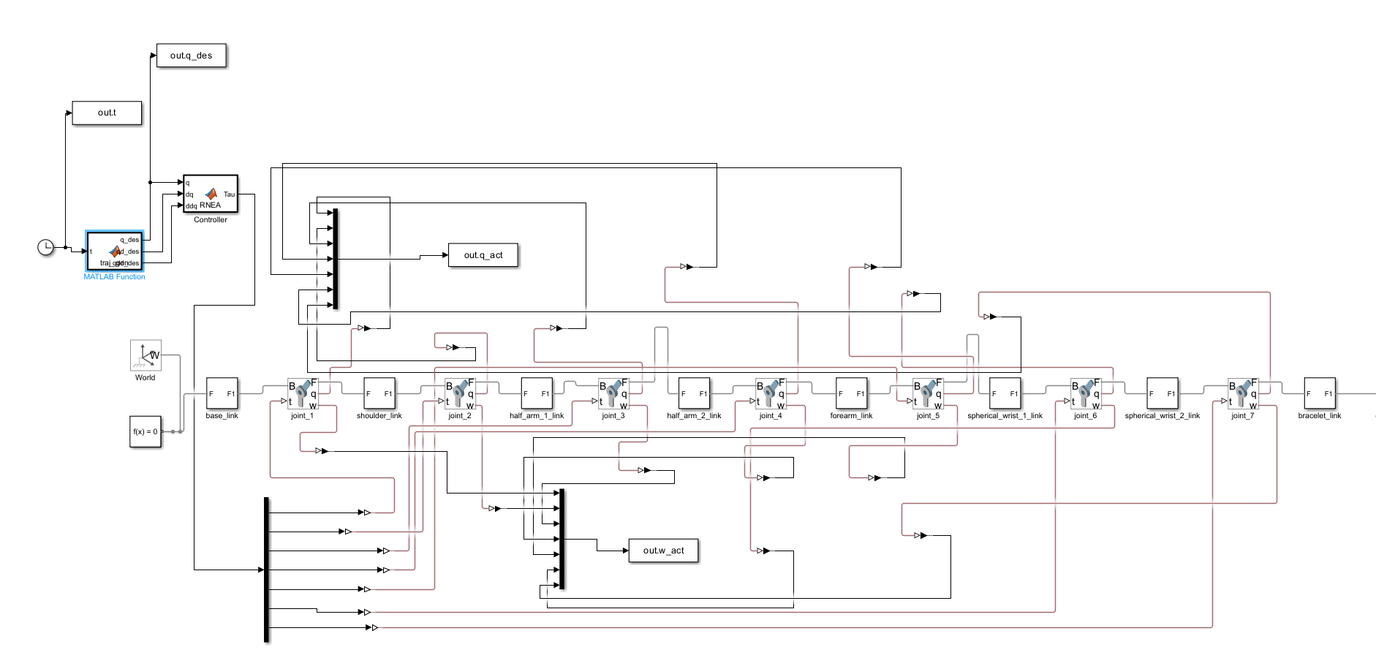
力矩作为输入
使用Simulink SimscapeMultibody进行仿真

Slide 41
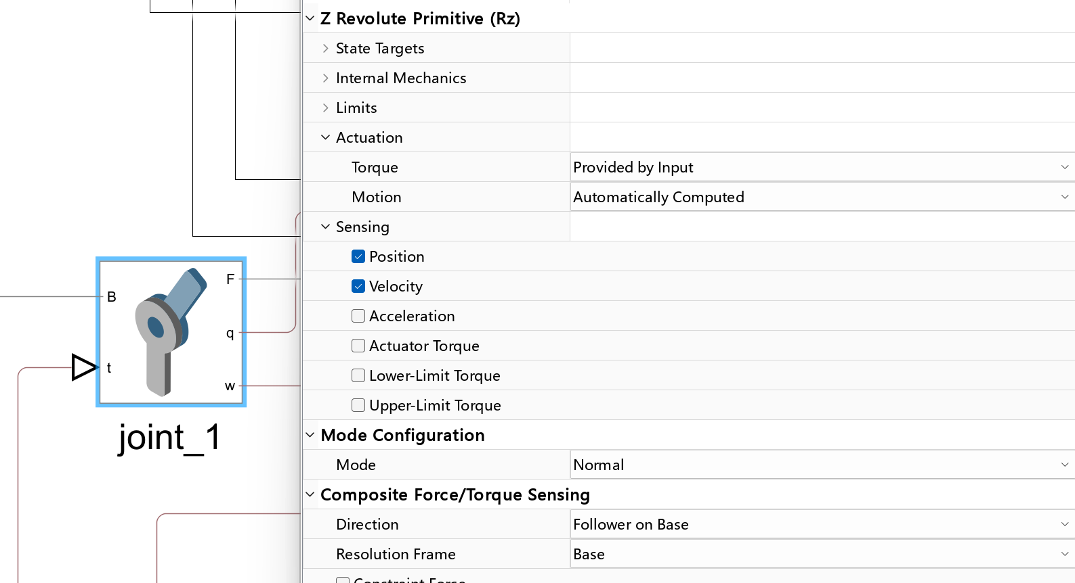
力矩作为输入

Slide 42
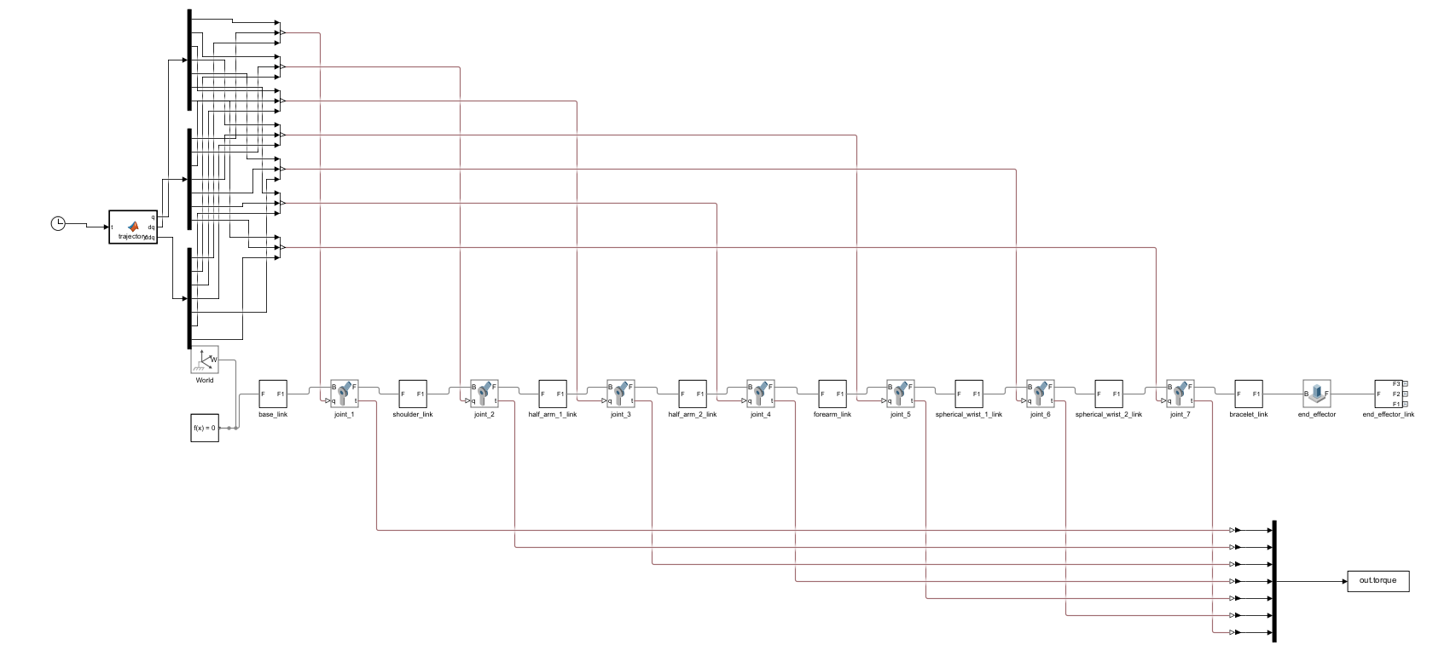
递推牛顿欧拉法
代码验证：
使用Simulink SimscapeMultibody进行仿真

Slide 43
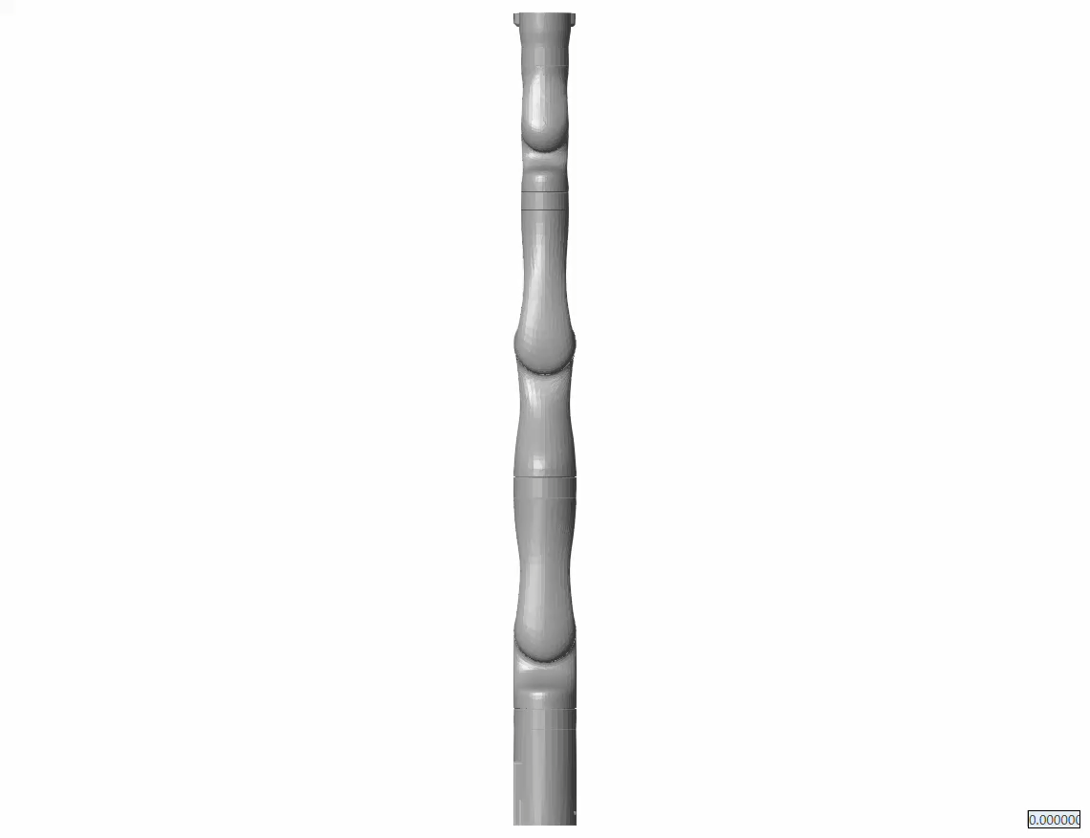
递推牛顿欧拉法
代码验证：
对每个关节施加同样的正弦输入，仿真输出各个关节所受力矩，同递推牛顿欧拉法计算出的各个关节所受力矩进行对比。

Slide 44
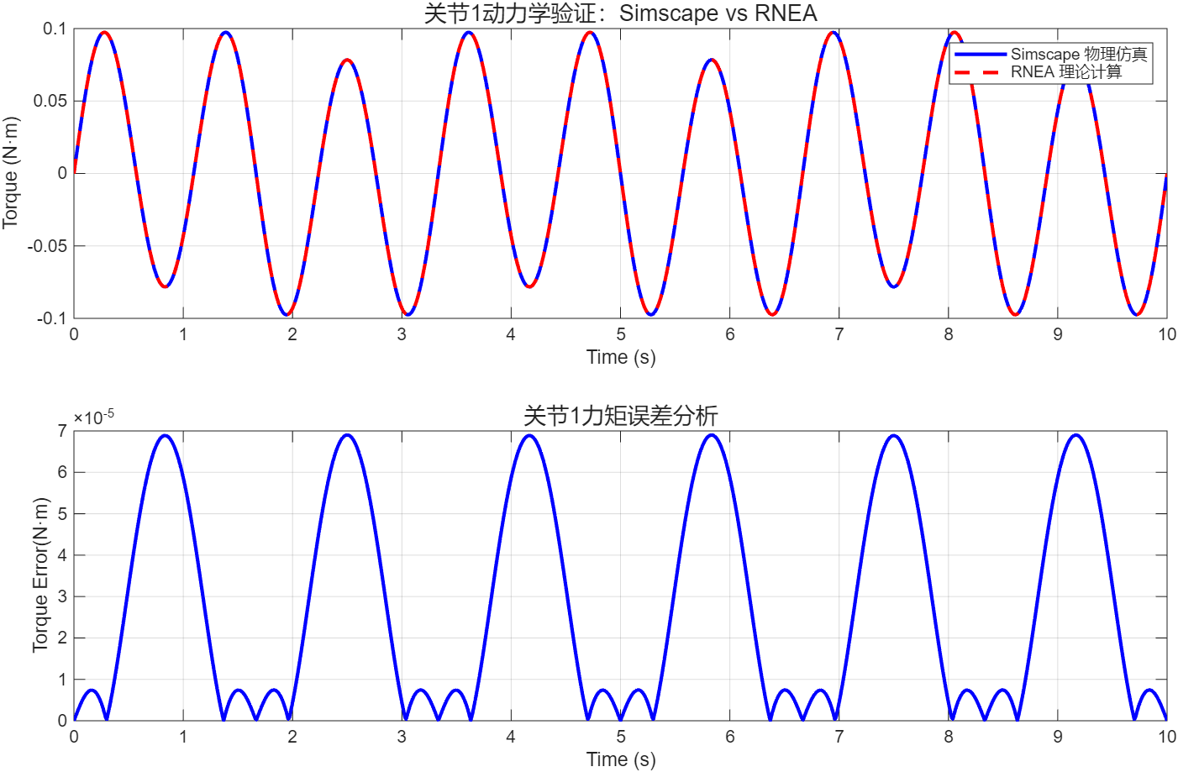
递推牛顿欧拉法
代码验证：
编写脚本输出各个关节所受力矩的实验值（自己编写的RNEA函数）以及理论值（multibody仿真输出结果），以及误差曲线

Slide 45
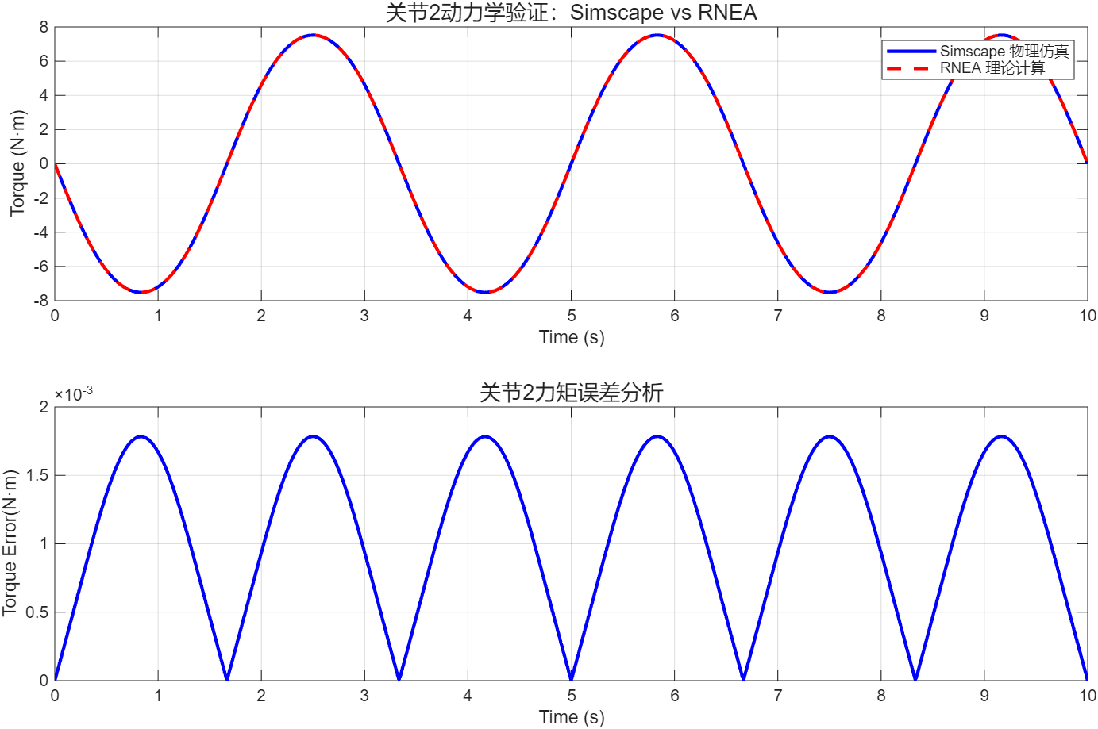
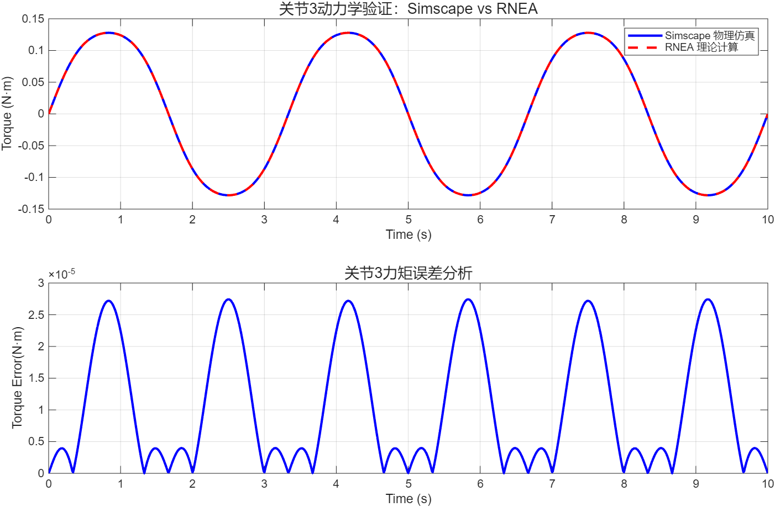
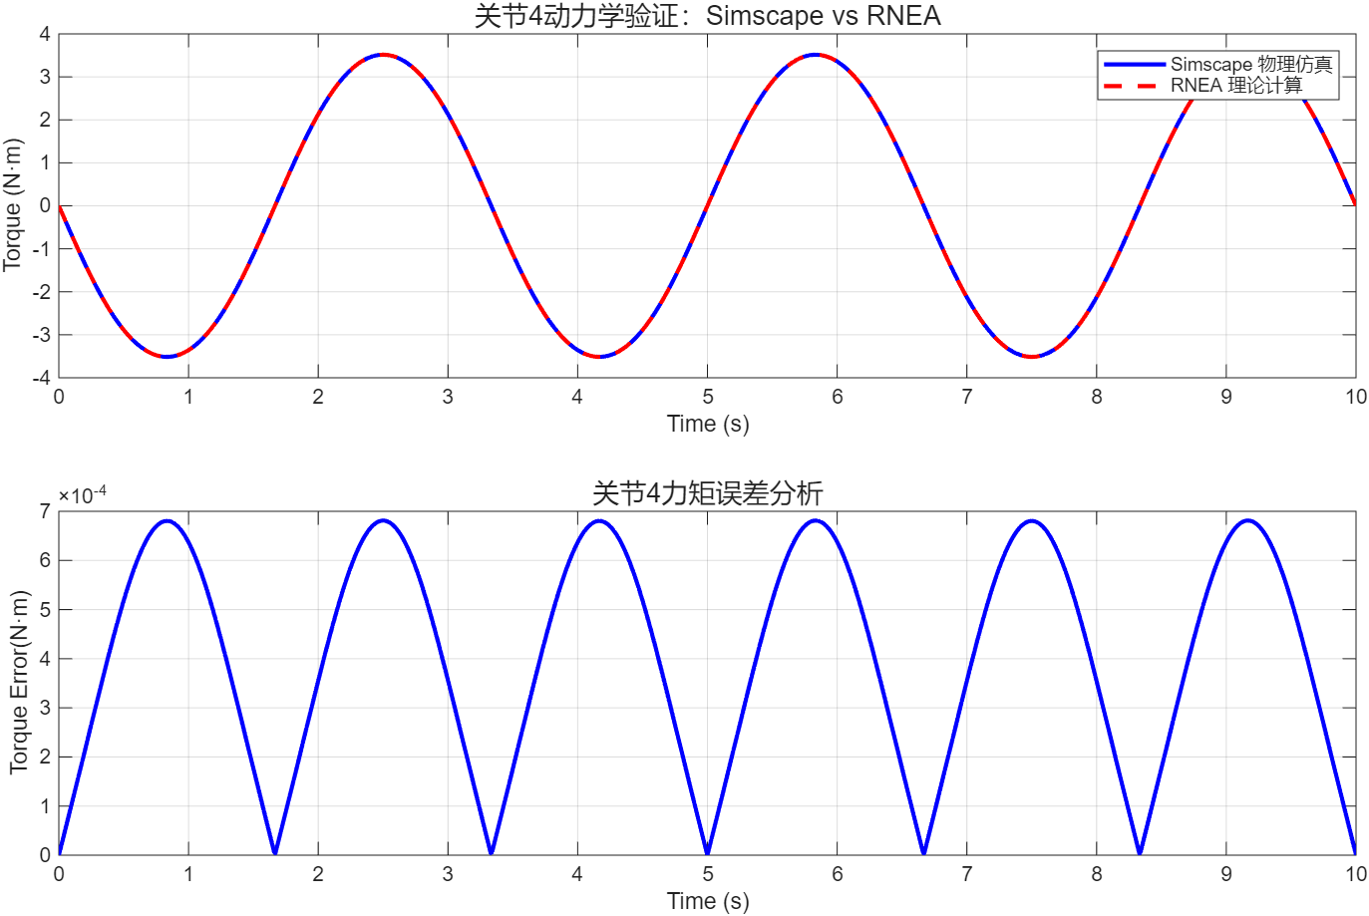
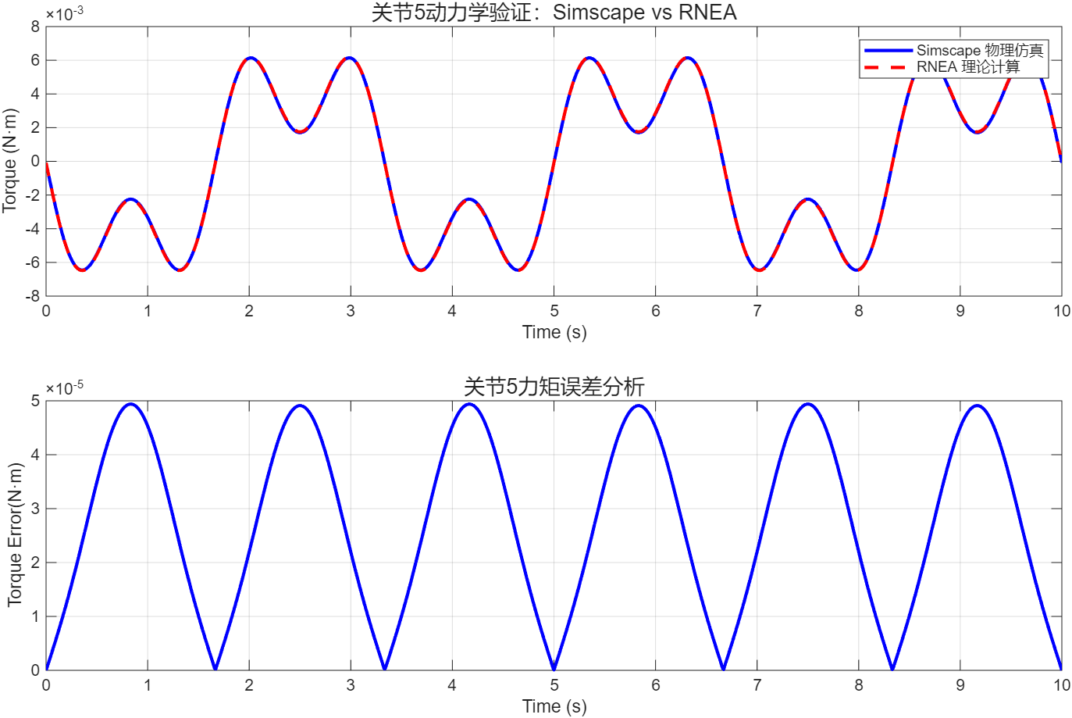
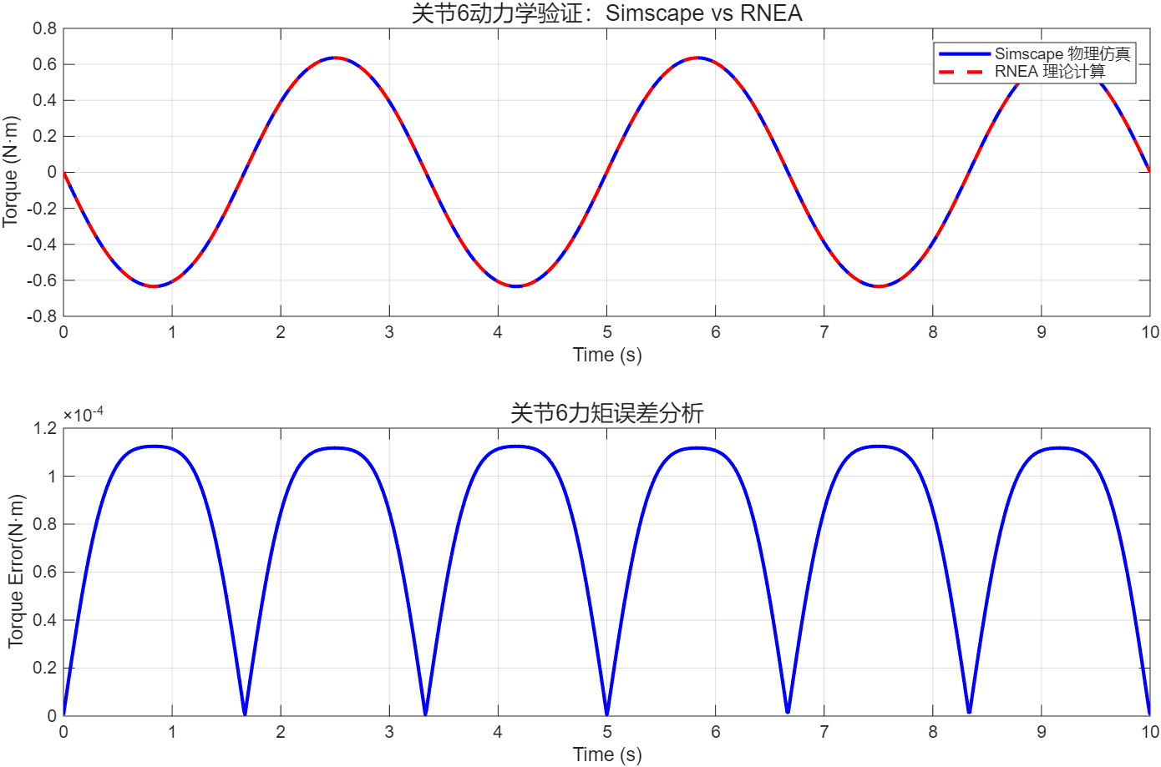
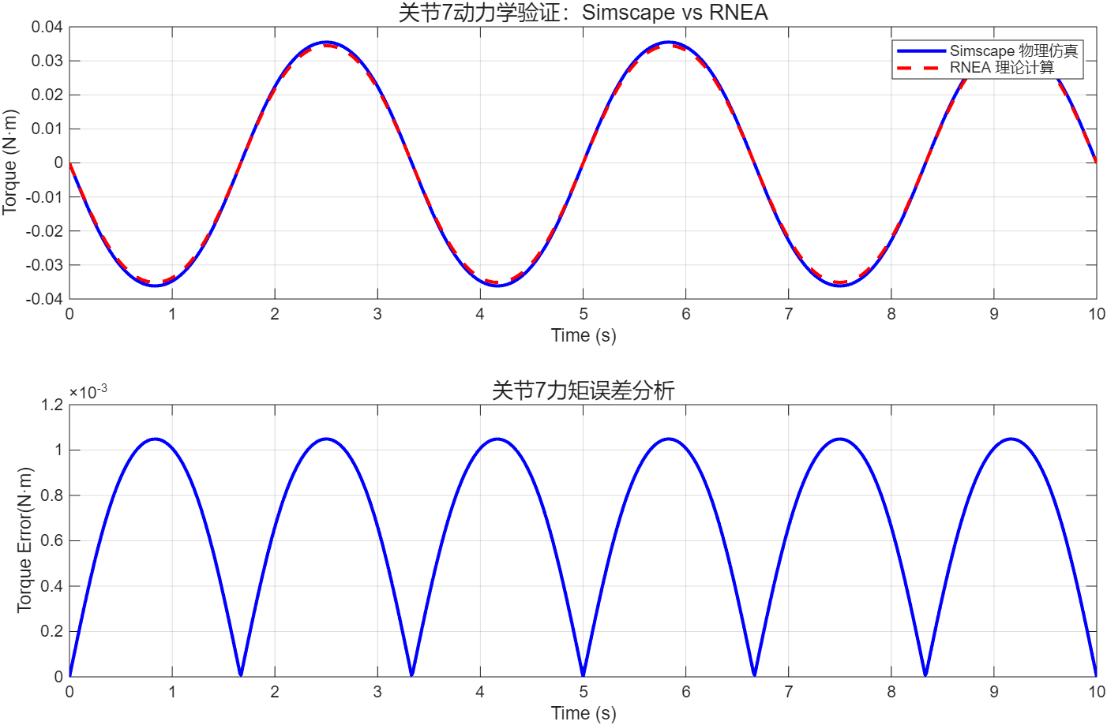
递推牛顿欧拉法

Slide 46
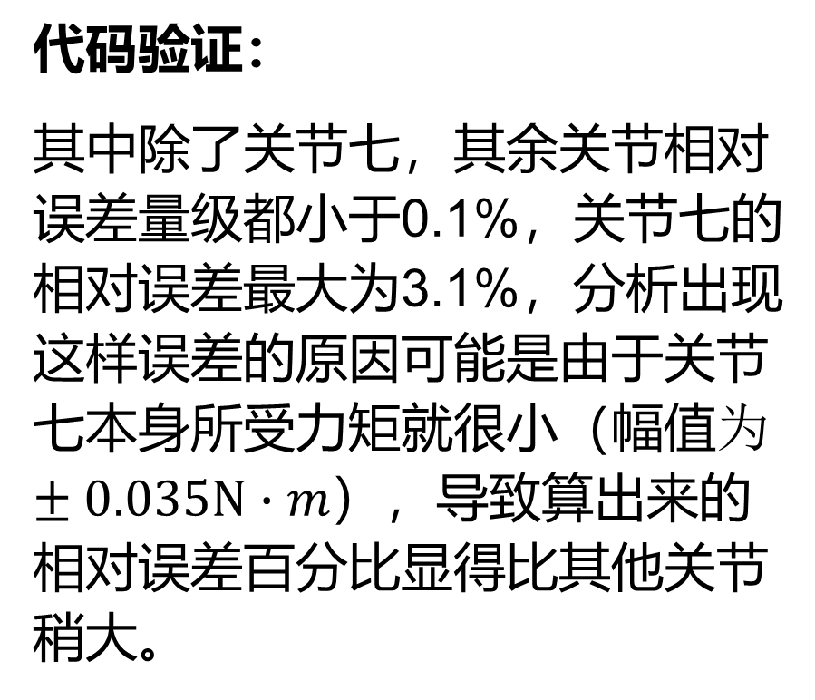
递推牛顿欧拉法
代码验证：
其中除了关节七，其余关节相对误差量级都小于0.1%，关节七的相对误差最大为3.1%，分析出现这样误差的原因可能是由于关节七本身所受力矩就很小（幅值$为±0.035N∙m$），导致算出来的相对误差百分比显得比其他关节稍大。

Slide 47
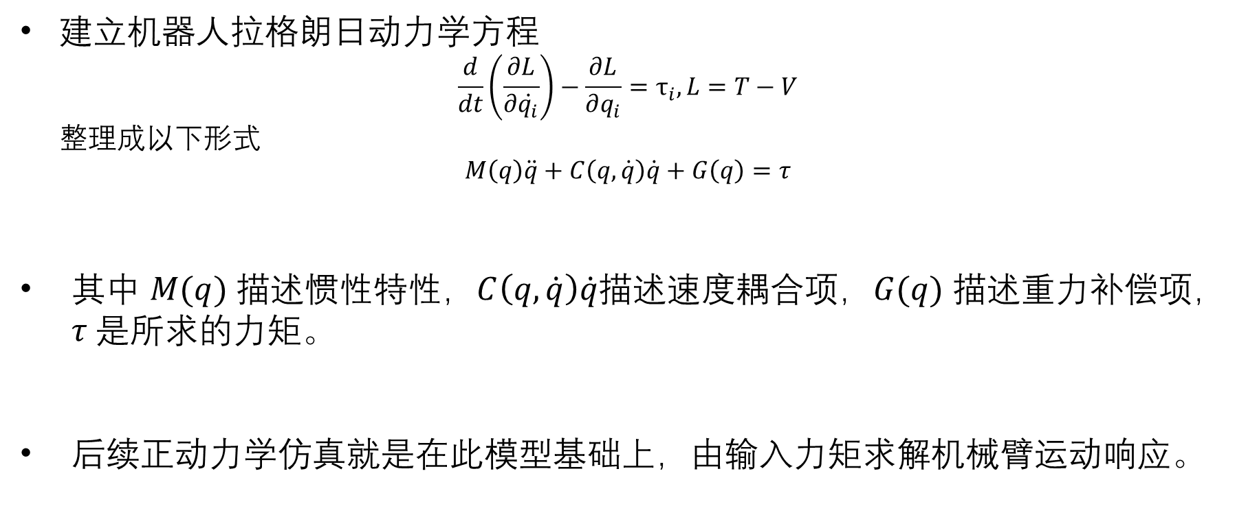
拉格朗日法
建立机器人拉格朗日动力学方程
$$\frac{d}{dt}\left(\frac{∂L}{∂\dot{q_{i}}}\right)−\frac{∂L}{∂q_{i}}=τ_{i},L=T−V$$
整理成以下形式
$$M\left(q\right)\ddot{q}+C\left(q,\dot{q}\right)\dot{q}+G\left(q\right)=τ$$
其中 $M(q)$描述惯性特性，$C\left(q,\dot{q}\right)\dot{q}$描述速度耦合项，$G(q)$描述重力补偿项， $τ$是所求的力矩。
后续正动力学仿真就是在此模型基础上，由输入力矩求解机械臂运动响应。

Slide 48
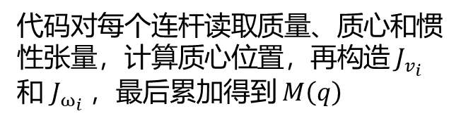

拉格朗日法
由质心雅可比矩阵构造惯性矩阵
第$i$个连杆质心速度：
$$v_{c_{i}}=J_{v_{i}}\dot{q}$$
第 $i$个连杆角速度:
$$ω_{i}=J_{ω_{i}}\dot{q}$$
连杆动能：
$$T_{i}=\frac{1}{2}m_{i}v_{c_{i}}^{T}v_{c_{i}}+\frac{1}{2}ω_{i}^{T}I_{i}ω_{i}$$
总动能：
$$T=\frac{1}{2}\dot{q^{T}}M\left(q\right)\dot{q}$$
惯性矩阵累加公式：
$$M\left(q\right)=\sum_{i=1}^{7}{\left(m_{i}J_{v_{i}}^{T}J_{v_{i}}+J_{ω_{i}}^{T}I_{i}J_{ω_{i}}\right)}$$
代码对每个连杆读取质量、质心和惯性张量，计算质心位置，再构造 $J_{v_{i}}$ 和 $J_{ω_{i}}$，最后累加得到 $M\left(q\right)$

Slide 49


拉格朗日法
科氏项与重力项计算
科氏项：
用中心差分计算：
$$\frac{∂M}{∂q_{k}}≈\frac{M\left(q_{k}+h\right)−M\left(q_{k}−h\right)}{2h}$$
$$C_{ij}=\sum_{k=1}^{7}{\frac{1}{2}\left(\frac{∂M_{ij}}{∂q_{k}}+\frac{∂M_{ik}}{∂q_{j}}−\frac{∂M_{jk}}{∂q_{i}}\right)\dot{q_{k}}}$$
重力项:
总势能：
$$V\left(q\right)=\sum_{i=1}^{7}{−m_{i}g^{T}p_{c_{i}}}$$
重力广义力：
$$G\left(q\right)=\frac{∂V}{∂q}$$
$$G_{k}≈\frac{V\left(q_{k}+h\right)−V\left(q_{k}−h\right)}{2h}$$
$⇒$最终可求得$τ$

Slide 50
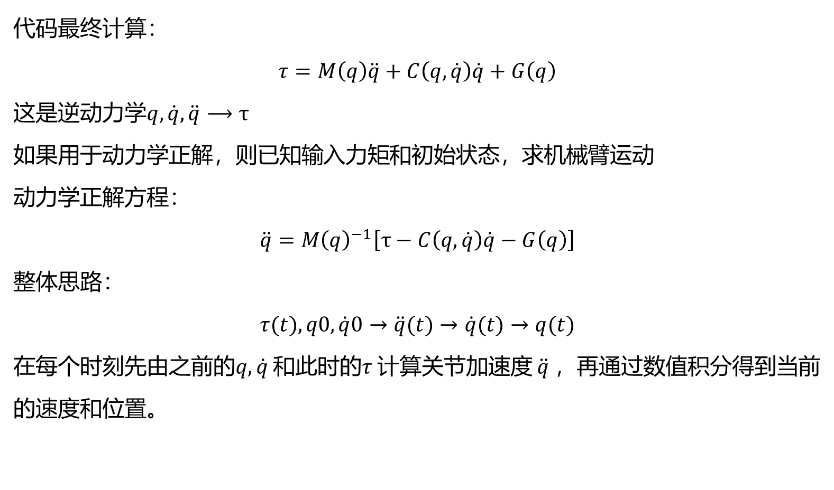
拉格朗日法动力学正解
代码最终计算：
$$τ=M\left(q\right)\ddot{q}+C\left(q,\dot{q}\right)\dot{q}+G\left(q\right)$$
这是逆动力学$q,\dot{q},\ddot{q}⟶τ$
如果用于动力学正解，则已知输入力矩和初始状态，求机械臂运动
动力学正解方程：
$$\ddot{q}=M{\left(q\right)}^{−1}\left[τ−C\left(q,\dot{q}\right)\dot{q}−G\left(q\right)\right]$$
整体思路：
$$τ(t),q0​,\dot{q}0​→\ddot{q}(t)→\dot{q}​(t)→q(t)$$
在每个时刻先由之前的$q,\dot{q}$ 和此时的$τ$计算关节加速度 $\ddot{q}$，再通过数值积分得到当前的速度和位置。

Slide 51

拉格朗日法
代码验证：
将牛顿欧拉法的测试脚本中的输出$τ$改成由拉格朗日法输出，最后结果与之前的效果保持一致

Slide 52
后续计划
主要任务 | 计划与方法调研（主要负责） | 具体实施
控制系统 | 吕管超 张顾璇 | 合作进行
轨迹规划 | 梅笑寒 任义文

Slide 53
谢谢大家

